Slide 1

مدخل للإدارة الاستراتيجة

Slide 2
1-الاستراتجية لغتة و اصطلاحا.
1.1-المعنى اللغوي للاستراتيجية:
الاستراتيجية هي المقابل العربي للكلمة الإنجليزية STRATEGY التي يعود اصلهاالى الكلمة اليونانية والمكونة من الكلمتين STRATOS و AGOS، حيث يقصد ب stratos الجيش ، او الرباط،او الحملة ، بينما يعني agos القائد، المشرف ، القائم على ......الخ
الشكل رقم 1: الأصل اللغوي لكلمة استراتيجية
Strategy
Stratos
agos

Slide 3
وهكذا تكون كلمة strategy يقصد بها لغويا القائد العسكري ، قائد الجيوش، قائد الحملة ... الا انه لا يوجد تعريف اصطلاحي موحد للاستراتيجية ويعود هذا الوضع الى امرين مهمين هما : انعدام نظرية استراتيجية وتعدد المدارس والاتجاهات التي تعتني بالاستراتيجية .
1.2-مدارس الفكر الاستراتيجي :
بالنسبة لمجال الإدارة ، لقد تمكن MINTZBERG من إحصاء عشرة مدارس ، يسميها مدارس الفكر الاستراتيجي ، وهي :
الجدول رقم 1:مدارس الفكر الاستراتيجي عند MINTEZBERG

Slide 4

المدرسة | حسب هذه المدرسة، فإن الإستراتيجية عبارة عن :
المدرسة الإبداعية | عملية ايداعية
المدرسة التخطيطية | خطة
مدرسة التموقع | عملية تحليلية تمكن من حسن اختيار الموقع للمؤسسة
مدرسة المبادرة | تصور
المدرسة الإدراكية | عملية ذهنية
مدرسة التعلم | عملية تعليمية
مدرسة السلطة | مفاوضات
المدرسة الثقافية | عملية جماعية
المدرسة البيئية | رد فعل لتحديات البيئة
مدرسة التشكل | عملية تحويلية

Slide 5
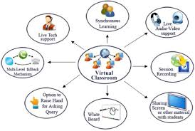
من الواضح ان تعدد المنطلقات الذي أدى الى ظهور العديد من المدارس هو الذي يكون وراء تعدد التعريفات ، كما ان اختلاف الإتجاهات حتى داخل نفس المدرسة يؤثر هو الآخر في عدد وطبيعة التعريفات .
1.3- بعض التعريفات :
1,1,3-الإستراتيجية عند alferd chandler
يرى alferd chqndler أن الإستراتيجية تتمثل في مجموعة من العمليات كالتالي :
تحديد أهداف المؤسسة بعيدة المدى .
تحضير العمليات التي تمكن من إنجاز هذه الأهداف .
تخصيص الموارد التي تساعد على تحقيق هذه الأهداف

Slide 6
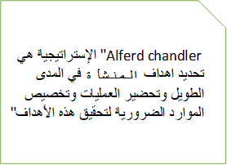
ويظهر من هذا التعريف ان chandler يتبنى نظرة مدرسة التخطيط .
3.2 . 1- الإستراتيجية عند peter drucker :
تكمن الاستراتيجية حسبه في أمرين هامين :
• ادراك البيئة التي تنشط فيها المؤسسة إدراكا قويا .
• تقديم هذا الادراك لأفراد المؤسسة وجعلهم يدركونه جيدا ليتمكنوا من القيام بالعمل

Slide 7
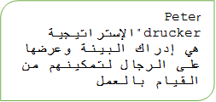
ويمكن ان نستنتج بسهولة أن durcker يتبنى في هذا التعريف منطلقين :
أما المنطلق الأول فمنطلق المدرسة الإدراكية ، ويتضح هدا المفهوم الذي يعطيه durcker للإستراتيجية حيث يرى انها عبارة عن إدراك
أما المنطلق الثاني فمنطلق المدرسة البيئية ، اذ يتجلى من التعريف السابق أن durcker يرى أيضا الإستراتيجية في شكل تفاعل مع البيئة .

Slide 8
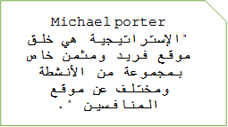
3.3.1-الإستراتيجية عند michael porter:
Michael porter هومن أدخل نظرة الاقتصاد الصناعي في مجال الإستراتيجية ليؤسس عليها منطلقة "الذي يعرف بمدرسة التموقع ".سيطر هذا المنطلق طويلا ولا يزال حتى في وقتنا الحالي يهيمن بقوة على ساحة فكر الاستراتيجي .
بالنسبة لmichael porter لا تخرج الإستراتيجية عن كونها خلق موقع خاص للمؤسسة أو لمجموعة من انشط المؤسسة يمكنها من التفوق على المنافسين .

Slide 9
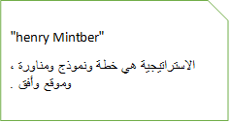
3.4. -الاستراتيجية عند henry mint:
لقد اعطى تعريفا شهيرا للاستراتيجية يعرف ب 5P حيث حاول هذا الاخير ان يعبر على الاستراتيجية في خمسة جوانب ، فيرى هكذا ان الاستراتيجية هي :
خطة PLAN ، ومعناه ان الاستراتيجية تخطط ، فهي عمل مقصود ومعتمد .
وموقع POSTION ، أي اختيار موقع يمكن المؤسسة من مواجهة المنافسة .
ونموذج PATTERN ، أي ان الاسراتيجية عبار عن نموذج بمعنى ان العمل يتم فيها بكيفية معينة ، وفي شك مهيكل ومحدد .
ومناورة PLOY ، ويعني هذا ان الاستراتيجية تسعى الى تحقيق هدف معين .
وأفق PERSPECTIVE ، يقصد بذلك ان الاستراتيجية تصور المستقبل
نلاحظ ان كل المصطلحات باللغة الإنجليزية التي اختارها MINT تبدا بحرف p ولهذا سمي هذا لتعريف ب"5p"

Slide 10
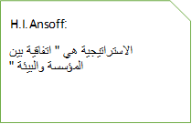
3.4. -الاستراتيجية عند Igor Ansof:
ينظر Ansoff الى الاستراتيجية من حيث انها محاولة تجريها مديرية المؤسسة من اجل جعل هذه الأخيرة تحافظ على مكانها في بيئتها مهما كانت التقلبات .

Slide 11
4 منطلقات الاستراتيجية
للفكر الاستراتيجي في عصرنا منطلقان اساسيان . اما المنطلق الأول فهو اول منطلق عرفه الفكر الاستراتيجي . ظهر مع مطلع الستينات ويعرف بمنطلق او مقاربة الاقتصاد الصناعي industrial economics اما المنطلق الثاني فهو على أساس الموارد الذي ظهر في مطلع الثمانينات ويعرف كذلك ب RBV والذي تفرع منه في السنين الأخيرة منظور جديد هو KBV أي المقاربة على أساس المعرفة .
بنيت مقاربة الاقتصاد الصناعي على الفكرة انه على المؤسسة ان تعرف جيدا هيكلة وسلوك القطاع الذي تنشط فيه حتى تتمكن من اختيار الموقع الملائم قصد مواجهة المنافسة والتغلب عليها . ومفاد هذا الكلام ان الاستراتيجية عبارة عن تموقع يبنى على أساس معرفة القطاع.
اما أصحاب المقاربة على أساس الموارد ، فانهم يرون ان العمل الاستراتيجي لا يجب ان يبنى على البيئة ولكن يجب ان يعتمد فيه على ما تملكه المؤسسة من موارد .
فالموارد المتاحة هي التي تحكم أيضا على بناء الاستراتيجية وليس هيكلة ولا سلوك القطاع .
هذا وقد ذهب البعض الى اعتبار ان المعرفة نوع خاص ومميز من الموارد اذ هي المورد الوحيد القادر على خلق اقيمة ومنح المؤسسة ميزة تنافسية ، وهؤلاء من يعرفون باصحاب المقاربة على أساس المعرفة.

Slide 12
هذا وقد ذهب البعض الى اعتبار ان المعرفة نوع خاص ومميز من الموارد اذ هي المورد الوحيد القادر على خلق اقيمة ومنح المؤسسة ميزة تنافسية ، وهؤلاء من يعرفون باصحاب المقاربة على أساس المعرفة.
هكذا فانه يمكن القول ان في مجال الاستراتيجية لدينا نظرة من الخارج "مقاربة الاقتصاد الصناعي "ونظرة من الداخل "المقاربة على أساس الموارد " ، واذا كان الباحثون قد اتفقوا على منح صفة "مدرسة " لمقاربة الاقتصاد الصناعي اذ تعرف بالمدرسة التموقعية ، فان الامر يختلف بالنسبة للمقاربة على أساس الموارد التي لاتزال تعرف بالمقاربة حتى اليوم .

Slide 13
5- نطور الفكر الاستراتيجي :
لقد عرف الفكر الاستراتيجي تطورا معتبرا عبر فترة قليلة من الزمن، ويمكن تصنيف المراحل التي مر بها هذا الفكر الى مايلي :
1,5 حسب تصور الاستراتيجية :
حسب تطور تصور الاستراتيجية ، يمكن الاعتبار ان الفكر الاستراتيجي عرف مرحلتين كبيرتين ، هما : مرحلة التناسب الاستراتيجي ومرحلة البنية الاستراتيجية .
1,1,5- مرحلة التناسب الاستراتيجي :
هي المرحلة الأولى التي عرفها الفكر الاستراتيجي الحديث وكانت النظرة السائدة حينئذ ان الاستراتيجية هي الكيفية التي تبحث من خلالها المؤسسة ان تتجاوب مع البيئة ، أي ان تتناسب مع المحيط ، فكان النموذج يأخذ بعين الاعتبار البيئة .
لقد عرفت مرحلة التناسب الاستراتيجي فترتين : فترة أولى هيمن فيا نموذج swot ثم فترة ثانية هيمنت فيها الميزة التنافسية

Slide 14
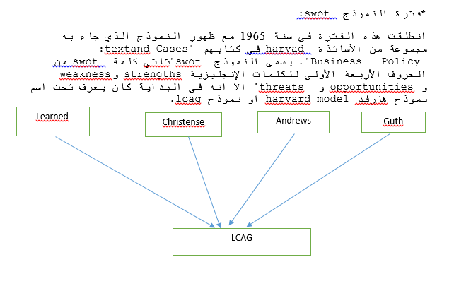
الشكل رقم 2: تشكيل كلمة LCAG

Slide 15
لقد كانت الفكرة الأساسية في هذا النموذج ان الاستراتيجية عبارة عن عملية متعمدة ويتم اعدادها حسب أصحاب النموذج في اربع مراحل (الشكل رقم 3).
*فترة الميزة التنافسية :
Michael porter هو من جاء بمصطلح الميزة التنافسية الذي كان له الفضل الكبير في إعطاء دفعة قوية للفكر الاستراتيجي . الميزة التنافسية لا تزال الى اليوم بمثابة حجر الأساس في الفكر الاستراتيجي حتى عند من يخالفون porter الراي او عند من يحاولون تطوير التصور الاستراتيجي

Slide 16
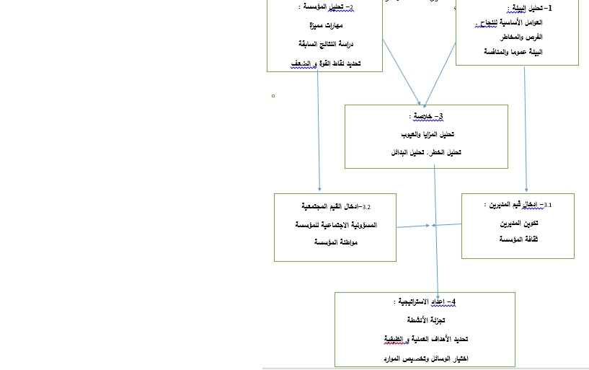

Slide 17
2,1,5- مرحلة البنية الاستراتيجية :
يمكن القول ان هذه المرحلة بدأت مع مطلع الثمانينات حيث ظهرت الأبحاث الأولى التي تهتم بإمكانية بناء الاستراتيجية على أساس موارد المؤسسة ، غير ان مقاربة الموارد قد عرفت خلال التسعينات تطويرا كبيرا وعملا مكثفا ثم لاحت ملامح مقاربة أخرى تعرف بمقاربة التحول .
*-الاستراتيجية على أساس الموارد : تعود بداية هذه المقاربة أساسا الى أبحاث wernefelt التي نشرت في سنة 1984 وابحاث barney التي تم نشرها في سنة 1986 والتي تعتمد على اعمال قديمة مثل أبحاث Ricardo و penrose .
للبيئة الأهمية الأولى في أداء المؤسسات فكيف نفهم ان مؤسسات تنشطللإجابة على هذا السؤال يذهب أصحاب المقاربة الجديدة الى القول ان الاختلاف في الأداء لا يأتي من البيئة وانما من اختلاف الموارد المتاحة لدى المؤسسات المختلفة . ومن هنا جاءت العناية بالموارد كعنصر أساسي في بناء الاستراتيجية حتى أصبحت تحتل مكانة معتبرة في مجال الفكر الاستراتيجي الى الدرجة انها تمثل الاتجاه المنافس للمدرسة التموقعية.
في نفس البيئة ولا يمكنها ان تحقق نفس الأداء؟
ذ

Slide 18
*استراتيجية التحول :
لقد كان الفكر الاستراتيجي ، منذ البداية ، يدور حول فكرة تخصيص الموارد من اجل الوصول الى افضل أداء للمؤسسة ، الا ان التطور السريع للبيئة –خاصة مع مجيء العولمة –جعل من سرعة رد فعل للمؤسسة العامل الأساسي في مسايرة المحيط والبقاء على الساحة . فأصبحت مسألة تحول المؤسسة مسالة حيوية . تعود بداية فترة استراتيجية التحول الى نهاية التسعينات ومطلع سنة الفين ,

Slide 19
6- المستويات الاستراتيجية :
بالمؤسسة ثلاث مستويات للاستراتيجية . ويعني هذا ان الاستراتيجية تظهر في ثلاث مستويات بالمؤسسة .
مستوى استراتيجية المؤسسة : وفي هذا المستوى فان الاستراتيجية تعني المؤسسة ككل . فهي تخص الرؤية الشاملة والبعيدة للمؤسسة ، كما تخص مساحة نشاطها واختيار الوحدات الاستراتيجية وإدارة حافظة النشاطات الاستراتيجية للمؤسسة وتخصيص الموارد .
مستوى استراتيجية الاعمال : وفي هذا المستوى تخص الاستراتيجية الوحدات الاستراتيجية وتهتم بتحديد أسلوب تنمية هذه الوحدات بالنظر الى أسواقها واعتمادا على قدرات المؤسسة . فهي استراتيجية تعتني بالميزة التنافسية وكيفية انشائها وتنميتها والحفاظ عليها ، كما تعتني أيضا بمهارات المؤسسة وقدراتها .
مستوى الاستراتيجية العملية : في هذا المستوى تهتم الاستراتيجية بسوق المؤسسة وحصتها من هذه السوق ، كما تعتني بكيفيات تعزيز وتنمية هذه الحصة بإعداد سياسات لهذه الوظائف – وتسمى أيضا استراتيجيات – كاستراتيجية الإنتاج ، واستراتيجية التسويق,,,

Slide 20
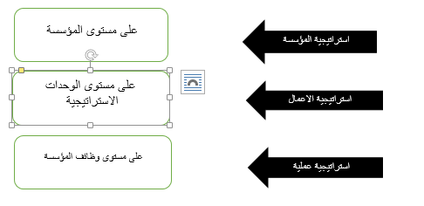
الشكل قم 04: مستويات الاستراتيجية

Slide 21
7- المراحل الكبرى لوضع الاستراتيجية
هناك اكثر من راي بالنسبة لمراحل وضع الاستراتيجيات ، الا ان هناك شبه انفاق حول بعض المراحل ، يمكن تسميتها بالمراحل الكبرى لوضع الاستراتيجية .
تكمن هذه المراحل في :
اعداد او تصميم الاستراتيجية : وتتضمن هذه المرحلة اصعب الخطى على الاطلاق في العمل الاستراتيجي اذ يتناول فيها التشخيص الاستراتيجي ، والتحليل الاستراتيجي ، والاختيار الاستراتيجي .
تنفيذ الاستراتيجية : وهي المرحلة التي تحاول فيها المؤسسة تنفيذ القرارات الاستراتيجية المتخذة في المرحلة السابقة مع التغيير المستمر نتيجة لتطور البيئة وتقلباته ، ويبدأ ذلك العمل بتخصيص مختلف الموارد الضرورية للتنفيذ .
رقابة الاستراتيجية : الرقابة الاستراتيجية منذ اللحظة الأولى وحتى النهاية لان الرقابة هي الوسيلة الاصح للتاكد من صحة المسار او الخروج عن المسلك المحدد كما تمكن الرقابة من الكشف عما قد يقع من الأخطاء او من الانحرافات اثناء التصميم ا التنفيذ وتصحيحها .

